Slide 1
Защита проекта «Интернет-магазин»
музыкальных инструментов
Александр Плотников

Slide 2
План защиты
Цели проекта
Технологии
Сценарии
Архитектура
Демо

Slide 3
Цели проекта
Взять несколько сценариев
Декомпозировать приложение на микросервисы
Применить как можно больше изученных в рамках обучения подходов
Иметь возможность консультироваться по проекту

Slide 4
Технологии
Java 8 + Spring Framework
Docker + Kubernetes + Helm
PostgreSQL
Redis
RabbitMQ
Nginx
Prometheus + Grafana

Slide 5
Сценарии
Покупка товара (клиент)
Профиль пользователя (клиент)
Новый товар (администратор + клиент)
Заявки на доставку (курьер)

Slide 6
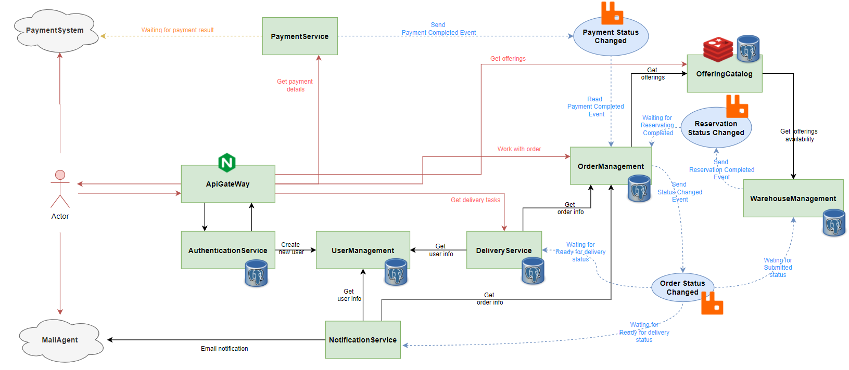
Архитектура

Slide 7

Демо

Slide 8
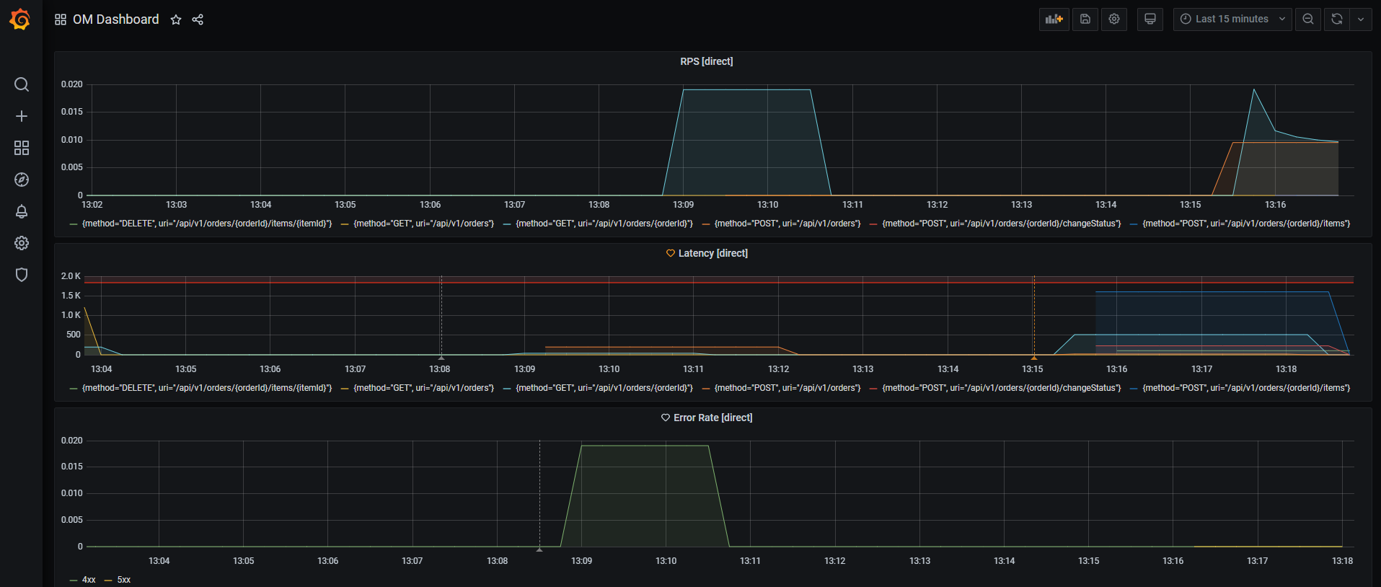
Мониторинг

Slide 9
Спасибо за внимание!
Плотников Александр Вячеславович
plotnikov93av@gmail.com
www.linkedin.com/in/alexander-plotnikov-bb09a911b

